Slide 1
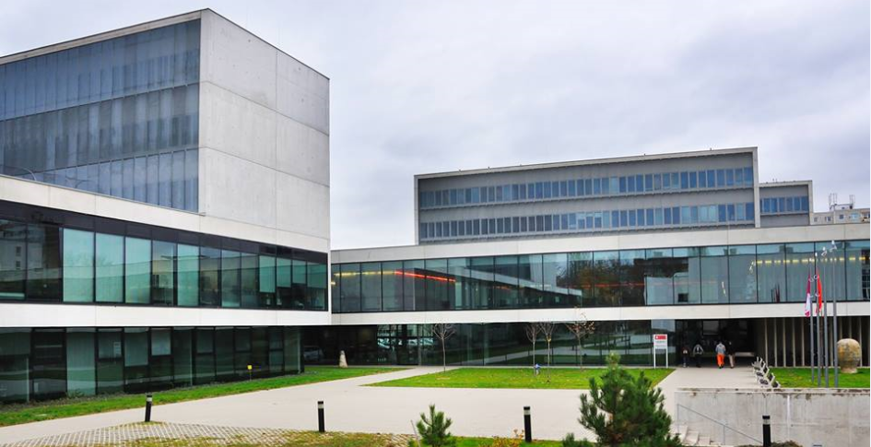
Srovnání účinnosti odstraňování barviva Mordant Blue 9 použitého jako modelového AOX kontaminantu z vod adsorpcí na uhlíkatých sorbentech a iontovou výměnou s využitím iontových kapalin
Barbora Kamenická a Tomáš Weidlich
Skupina chemických technologií, Univerzita Pardubice, ÚEnviChI

Slide 2
Pojem AOX
= adsorbovatelné organicky vázané halogeny
organické halogenderiváty
Mezinárodní parametr pro sledování těchto látek ve vodách
Podle nařízení č. 143/2012 Sb. o postupu pro určování znečištění odpadních vod
Stanovení dle ČSN EN ISO 9562 (75 7531)
Poplatky za vypouštění odpadních vod s obsahem AOX:

Slide 3
Problematika AOX kontaminantů v ŽP
Perzistentní látky
Ve vodách lze chlorované deriváty vyjádřit souhrnným parametrem AOX (adsorbovatelné organické halogenderiváty)
U halogenovaných aromatických sloučenin problém s vysokou stabilitou vazeb C_{arom}-Cl, velmi špatně biodegradovatelné = na BČOV nedochází k jejich odstranění z vod
Jsou relativně dobře rozpustné ve vodě = riziko kontaminace životního prostředí
→ Nutno využít speciální separační techniky pro odstranění z vod

Slide 4
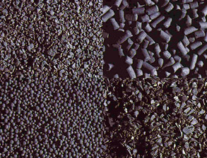
Nejčastější řešení odstraňování AOX z vod = adsorpce na aktivní uhlí
Malá účinnost díky vysoké polaritě AOX kontaminantů, účinnost velmi závislá na pH - nejúčinnější v kyselé oblasti pH
Problematické nakládání s nasyceným sorbentem v případě, že sorbovaný kontaminant není VOC
ODSTRAŇOVÁNÍ = spalování nebezpečného odpadu a náhrada sorpční náplně čerstvým sorbentem = DRAHÉ
2. REGENERACE = využití desorpce/pyrolýzy = DRAHÉ + NUTNOST SPÁLIT DESORBOVANÉ AOX + v ČR není desorpční jednotka na regeneraci AC pyrolýzou

Slide 5
Možnost snížení nákladů = využití alternativních uhlíkatých sorbentů = např. biochar (biouhel)
Využíván převážně v zemědělství díky sekvestraci uhlíku
Ale i jako ekonomicky přijatelný alternativní sorbent
O cca 1000 dolarů/tunu levnější než AC
Liší se typem surovin (borovicové dřevo, třešňové pecky, zemědělský odpad,…) a způsobem přípravy (pyrolýza při 400 °C, 500 °C,…)
Využití biocharu jako sorbentu v současnosti studováno v řadě odborných publikací
Dle databáze Web of Science:
klíč. slova: biochar AND dye removal = 195 odkazů, z toho 172 za posledních 5 let
klíč. slova: biochar AND pharmaceuticals removal = 73 odkazů, z toho 67 za posledních 5 let

Slide 6
Další možnosti odstraňování AOX = chemické metody
Chemická oxidace
Především AOPs (advanced oxidation processes) = kombinace oxidačních činidel, často za spolupůsobení UV záření,…
Vyžaduje nákladné zařízení, velké přebytky oxidačních činidel
I přes oxidaci studované sloučeniny AOX ve vodách obvykle přetrvávají = velká stabilita vazeb C-Cl
Reduktivní dehalogenace
Kombinace Al slitiny s kovem, který má vlastnosti hydrogenačního katalyzátoru → kvantitativní hydrodechlorace aromatických chlorderivátů (např. využití Raneyovy slitiny hliníku s niklem)
Přeměna na mnohem lépe biologicky odbouratelné dehalogenované produkty

Slide 7
INOVATIVNÍ MOŽNOST ODSTRAŇOVÁNÍ AOX = IONTOVÁ VÝMĚNA
Při aplikaci polymerních anexů problém s regenerací
Možnost využití levných kationaktivních tenzidů (R₄N⁺X⁻) v roli kapalných iontoměničů pro separaci ve vodě rozpuštěných biocidů (barviv) ve formě iontových párů:
R₄N⁺X⁻ + barvivo-SO₃⁻Na⁺ → barvivo-SO₃⁻NR₄⁺ + NaX
Schopnost výměny aniontu R₄N⁺X⁻ za halogenovaný organický anion barvivo-SO₃⁻Na⁺→ pokles polarity a rozpustnosti → možnost separace biocidů z vod s použitím jednoduchých separačních metod
Kombinace adsorpce a iontové výměny = využití impregnace (použitého) sorbentu v roli nosiče kapalného iontoměniče
Tvorba iontových párů např. barvivo-SO₃⁻NR₄⁺ = možnost účinné sorpce hydrofobních iontových párů ve srovnání s původním hydrofilním barvivo-SO₃Na⁺ ?!

Slide 8
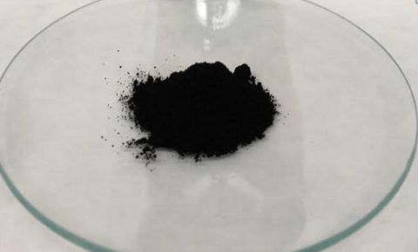
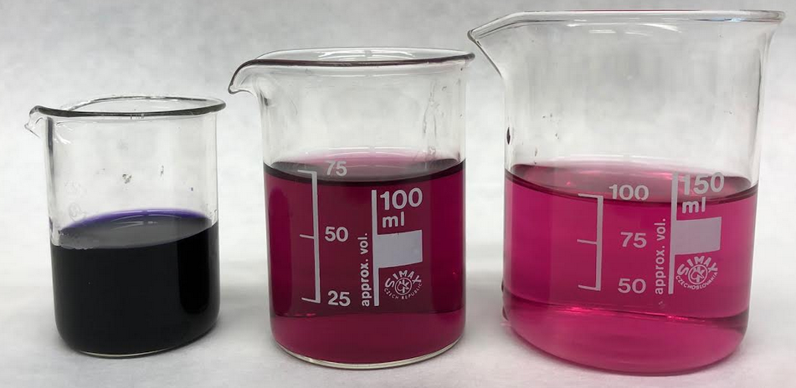
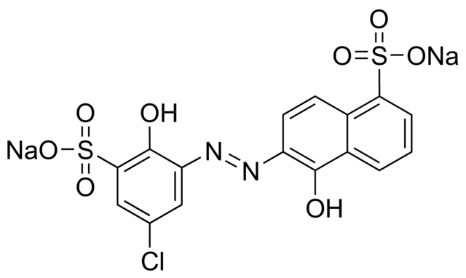
Mordant Blue 9 jako zdroj AOX:
Chlorované azobarvivo kyselé povahy
Jeden z mnoha běžně používaných organických barviv
Využívá se při barvení bavlny, hedvábí a nylonu
Dobře rozpustné ve vodě, molekulová hmotnost 502,81 g/mol, vlnová délka adsorpčního maxima ve viditelné oblasti spektra λ_{max} = 516 nm
Zvyšuje parametr AOX (adsorbovatelné organické halogeny) ve vodách = použit jako modelový AOX kontaminant

Slide 9
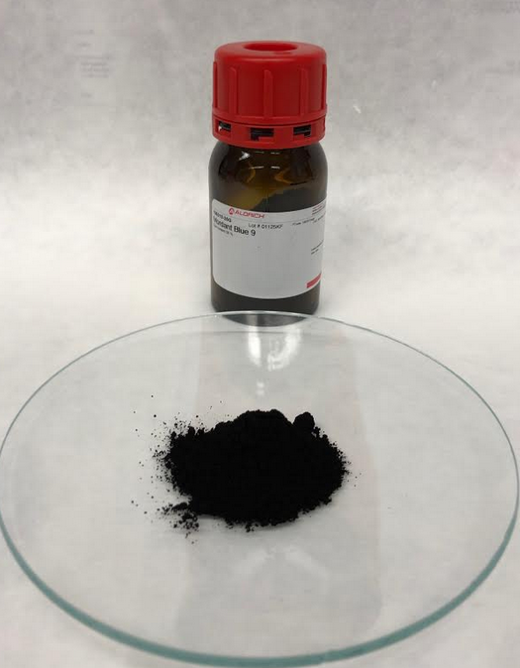
Použité postupy a výsledky
Cíl → pro separaci Mordant Blue 9 z vod srovnat účinnost adsorpce na uhlíkaté sorbenty a iontovou výměnu pomocí iontových kapalin:
R₄N⁺X⁻ + barvivo-SO₃⁻Na⁺ → barvivo-SO₃⁻NR₄⁺ + NaX
Testováno chlorované azobarvivo kyselé povahy Mordant Blue 9 (MB9)
Sorbenty: aktivní uhlí (granulované, Hydraffin CC DonauChem), biochar (vzorky Pyreg 400 °C, Pyreg 500 °C a NovoCarbo)
Kvartérní amoniové soli: oktyl3MeNCl, lauryl2Me2NCl, poly(allyl2Me2NCl), BzMe2stearylNCl, cetylMe3NBr, Aliquat 336, Arquad 2HT, Rewoqaut 18WE, Luviquat FC 370
Účinnost odstranění MB9 hodnocena:
spektrofotometrické stanovení obsahu barviva MB9
měření parametru CHSK_{Cr} (kyvetové testy Hach Lange)
měřením parametru AOX (VÚOS a.s.)

Slide 10
Hodnocení účinnosti odstraňování chlorovaného barviva MB9 přídavkem iontových kapalin
Testována izolace Mordant Blue 9 z vodných roztoků přídavkem vybraných iontových kapalin => vzniklý iontový pár separován extrakcí do dichlormethanu => po destilaci CH₂Cl₂ stanoven výtěžek reakce
Testovány iontové kapalin s 1,2 a 3 dlouhými alkylový řetězci

Slide 11
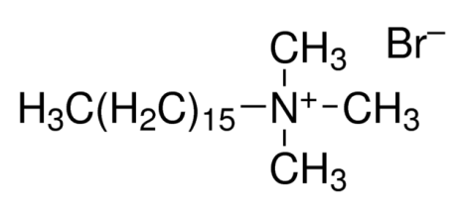
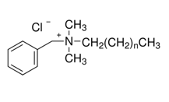
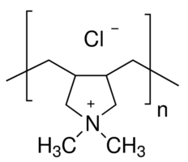
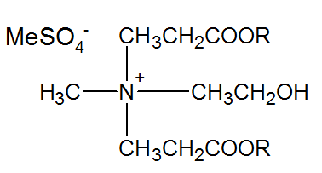
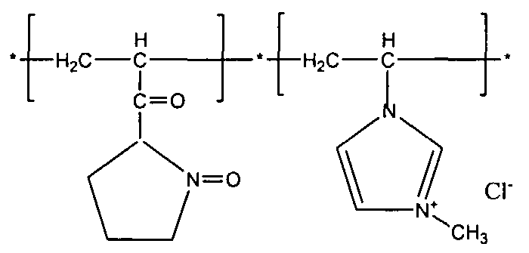
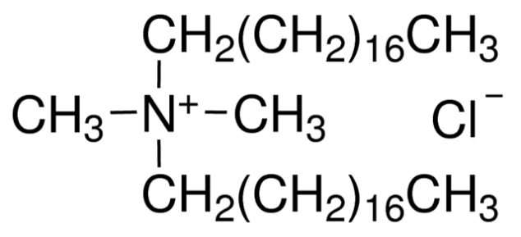
Testované kapalné iontoměniče = kvartérní amoniové soli (s 1-3 dlouhými alkylovými řetězci):
Cetyltrimethylamonium bromid
cetylMe3NBr
Benzalkonium chlorid
BzkoniumCl
Aliquat 336,
Oktyl3MeNCl
Dilauryldimethylamonium chlorid
lauryl2Me2NCl
Poly(diallyldimethylamonium chlorid)
Poly(allyl2Me2NCl)
Rewoquat 18WE
Arquad 2HT
Luviquat FC 370

Slide 12
Příklad iontové výměny MB9 s vybranými tenzidy:
MB9 + cetylMe3NBr:
MB9 + Arquad 2HT:
MB9 + BzkoniumCl:
MB9 + Aliquat 336:

Slide 13
Izolace MB9 z vodných roztoků pomocí iontových kapalin s 1-3 dlouhými alkylovými řetězci
Účinnost izolace MB9 roste v řadě: cetylMe3NBr < Arquad 2HT < benzyMe2stearylNCl < Oktyl3MeNCl

Slide 14
Stanovení rozdělovacího koeficientu oktan-1-ol-voda pro MB9 a iontové páry MB9 s R₄NX
Nejúčinnější kvartérní amoniové soli = nerozpustné ve vodě = problém s aplikací
ALE: zajímavá účinnost + ve vodě rozpustné = benzalkonium chlorid = AlkBzN+MB9

Slide 15
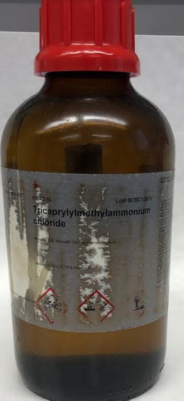
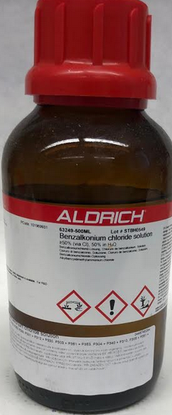
SHRNUTÍ:
Nejúčinnější iontové kapaliny: Rewoquat 18 WE, Arquad 2HT-75, Aliquat 336
→ lipofilní, nejméně s dvěma objemnými alkylovými skupinami → ve vodě téměř nerozpustné
Kompromis mezi rozpustností ve vodě a účinností pro separaci – alkylbenzyldimethylamonium chlorid (AlkBzNCl, benzalkonium chlorid)
Pro separaci vhodný např.: vodný roztok směsi Aliquatu 336 (hydrofobní) rozp. v 50%ním vodném BzkoniumCl (hydrofilní):

Slide 16
Adsorpce MB9 na GAC → nasycení GAC → nasycené GAC využito pro další odstraňování MB9 za spolupůsobení tenzidů (0,1 g/GAC)
Navýšení sorpční kapacity GAC tenzidy při odstraňování MB9 dle postupu:
= navýšení sorpční kapacity GAC až o 19 %

Slide 17
Srovnání účinností odstranění MB9 adsorpcí na GAC a adsorpcí na nasycené GAC za spolupůsobení tenzidů:

Slide 18
Odstraňování MB9 adsorpcí na biochar za spolupůsobení tenzidů při násadě 0,2 g tenzidu / g biocharu
→ za spolupůsobení tenzidů sorpční kapacita biocharu vyšší až o 55 %

Slide 19
Srovnání účinností odstranění MB9 adsorpcí na biochar a adsorpcí na biochar za spolupůsobení tenzidů:

Slide 20
Závěr
Odstraňování látek typu AOX účinné s R₄NX s nejméně dvěma objemnými alkylovými skupinami → nízká rozpustnost ve vodě → účinné využití směsi Aliquatu 336 rozp. v BzkoniumCl
Účinná aplikace uhlíkatých sorbentů za spolupůsobení tenzidů → zvýšení sorpční kapacity sorbentů → šetření nákladů na odstraňování a regeneraci aktivního uhlí
Možnost využití levnějšího uhlíkatého sorbentu biocharu
Průmyslové využití → snížení ekonomických nákladů na účinné odstraňování AOX kontaminantů z vod

Slide 21
DĚKUJI VÁM ZA POZORNOST

